Slide 1
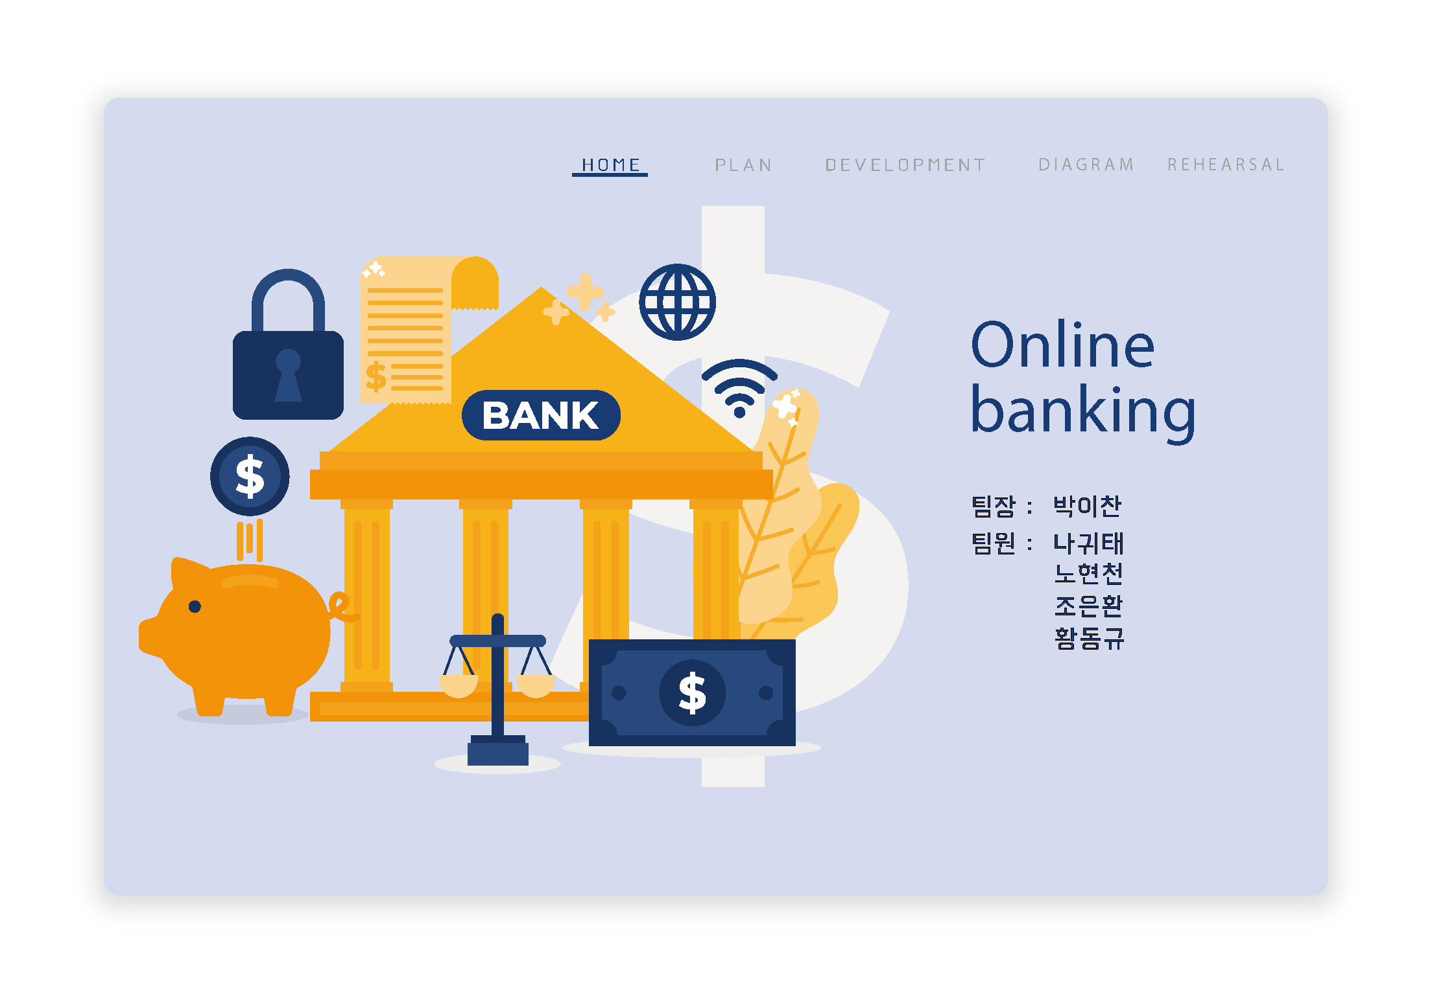


Slide 2
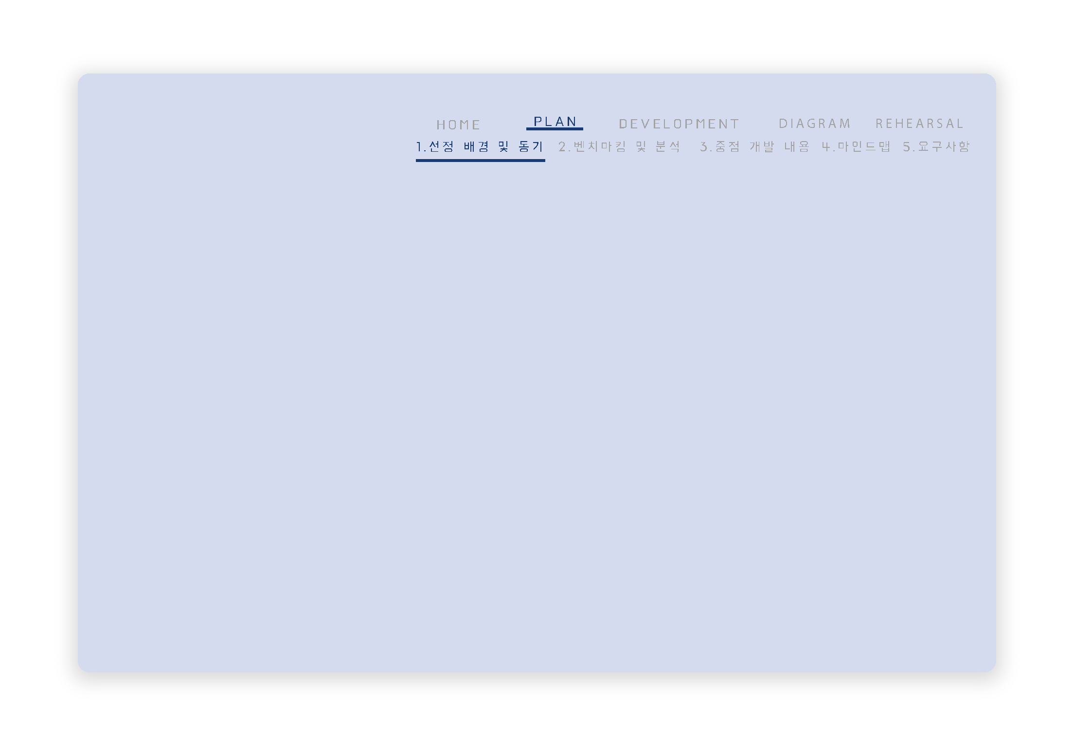
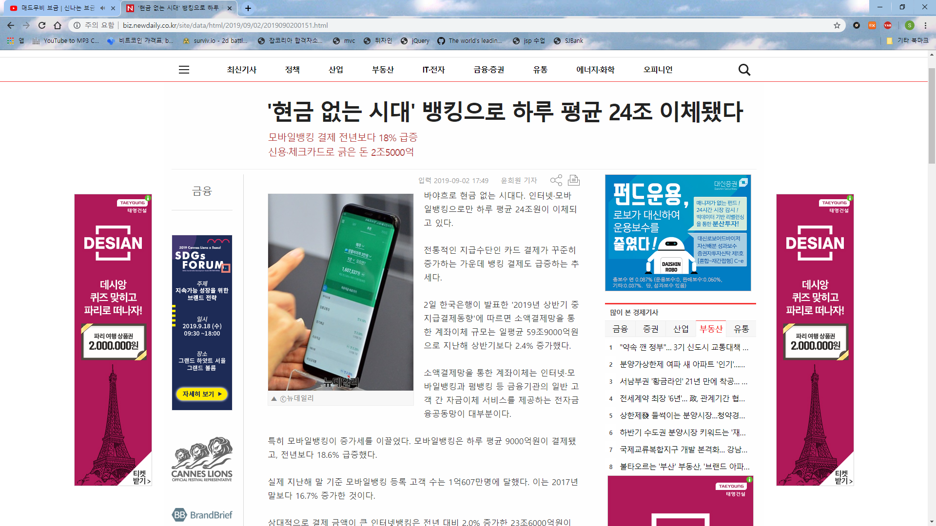
ㄴㅇㄹㄴㅇ
배경 및 선정 동기
인터넷 뱅킹의 사용량 증가
http://biz.newdaily.co.kr/site/data/html/2019/09/02/2019090200151.html

Slide 3
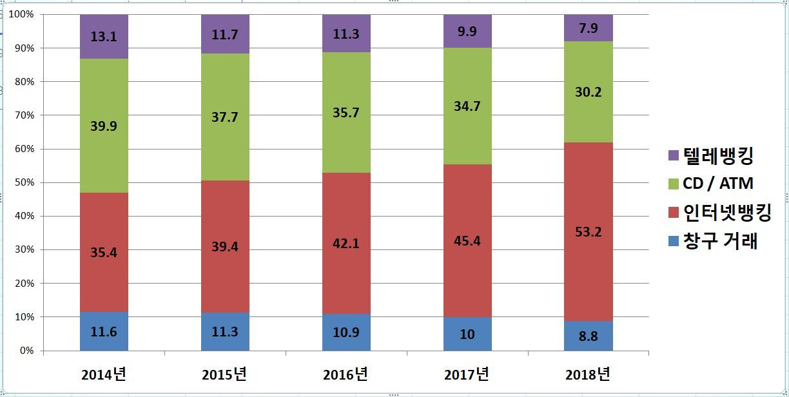
ㄴㅇㄹㄴㅇ
배경 및 선정 동기
2. ATM, 은행 지점 감소.
http://www.hani.co.kr/arti/economy/economy_general/909145.html

Slide 4
ㄴㅇㄹㄴㅇ
배경 및 선정 동기
기존 은행의 시간과 공간의 제약.(대기 시간,거리 등등)
2. 인터넷에서 간단히 1분만에 계좌 개설&업무 할 수 있는 환경.
3.다양한 인터넷 금융상품 (펀드,대출,ISA)

Slide 5
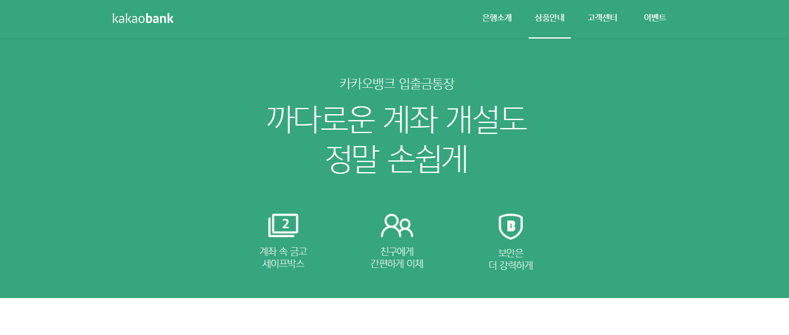
카카오뱅크는 web 이체, 대출등 모든 서비스를 이용할 수 없고 휴대폰 앱으로만 서비스를 이용할 수 있다.
팀의 은행은 web을 통해 모든 서비스를 이용할 수 있다.

Slide 6
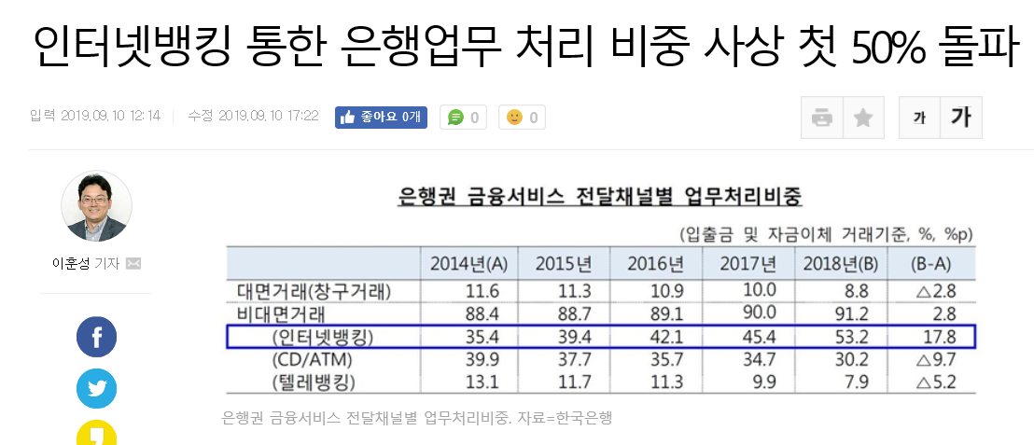
인터넷 뱅킹의 사용량이 증가 하지만 국내 이용할 수 있는 인터넷은행은 카카오뱅크와 k뱅크 단 두개이며 제공되는 금융상품들이 많지 않다.
팀이 개발하는 인터넷 뱅킹은 다양한 금융상품과 뱅킹서비스를 제공한다.
https://www.hankookilbo.com/News/Read/201909101226020539

Slide 7
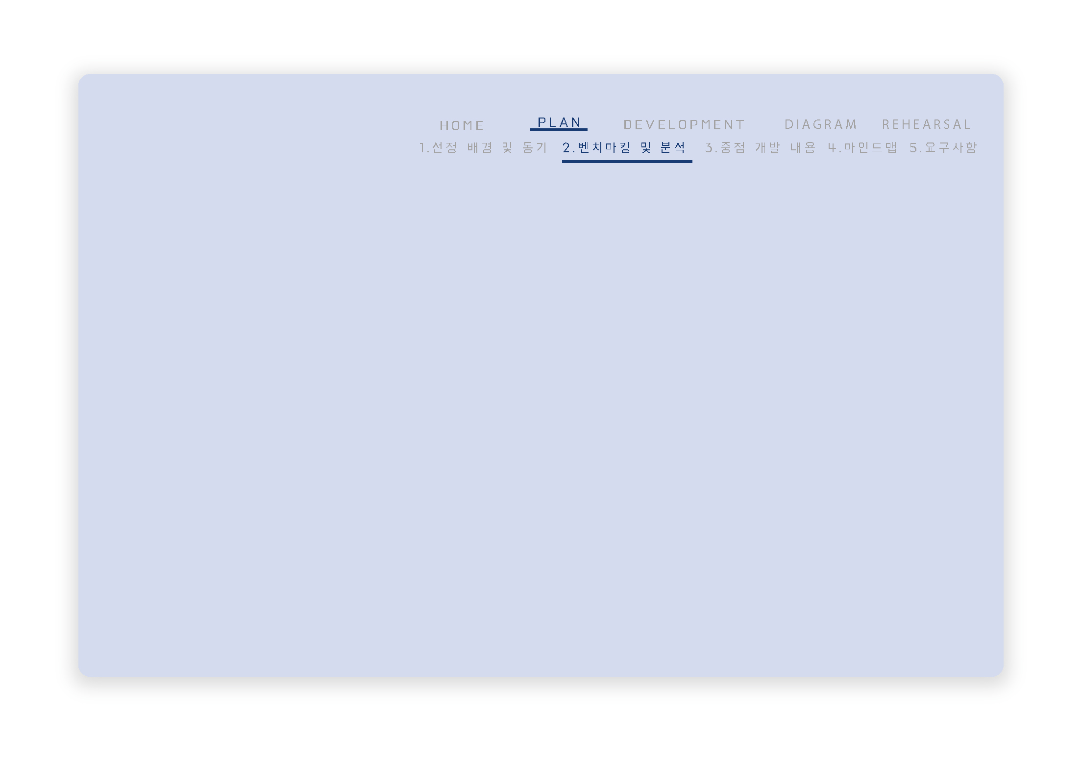





강점(STRENGH) 1. 뛰어난 이자수익(특히 수수료 수익) 2. 우수한 자산 건전성 3. 고객의 높은 서비스 만족도
약점(WEAKNESS) 1. 신한카드의 이익 비중이상대적으로
큰 부분을 차지 2. 소매금융에 비해 약한 기업 금융
기회(OPPORTUNITY) 1. 리딩뱅크의 이미지 획득 2. 글로벌 금융기반 조성
위협(THREAT) 1. 금리 경쟁으로수익성 악화 2. 국내금융시장의 포화 및 타 금융업과
의 경쟁 3. 인터넷 은행의 등장

Slide 8



강점(STRENGH) 1. 간편성&합리성
2. 카카오브랜드 이미지활용
3. 꾸준한 서비스의 개발과 협업
4.빅데이터 기술의 보유 및 활용 기술력
약점(WEAKNESS) 1. 비대면 채널의 한계로 성장제약
2. 일부 연령층의 사용 집중
3. 낮은 카카오 신용등급과 지분 보유상황
4. 낮은 고객대응 능력
5. 금융상품의 부재
기회(OPPORTUNITY) 1. 모바일 사업의 성장
2. 핀테크 사업의 호황
3. 4차 산업혁명과 빅데이터 중시
위협(THREAT) 1. 글로벌 영업환경 약화
2. 초대형 투자은행 출현 현실화

Slide 9

강점(STRENGH)
직관적인 UI
간편로그인
휴대폰 내장 OTP
약점(WEAKNESS)
부족한 금융상품
복잡한 주주관계(의사결정 느림)
기회(OPPORTUNITY)
1.네이버와 협업
2. 휴대폰/이메일 기반 간편송금
3. 스마트 해외송금
위협(THREAT)
제3 인터넷전용 은행 출범 예정
대출판매 중단

Slide 10
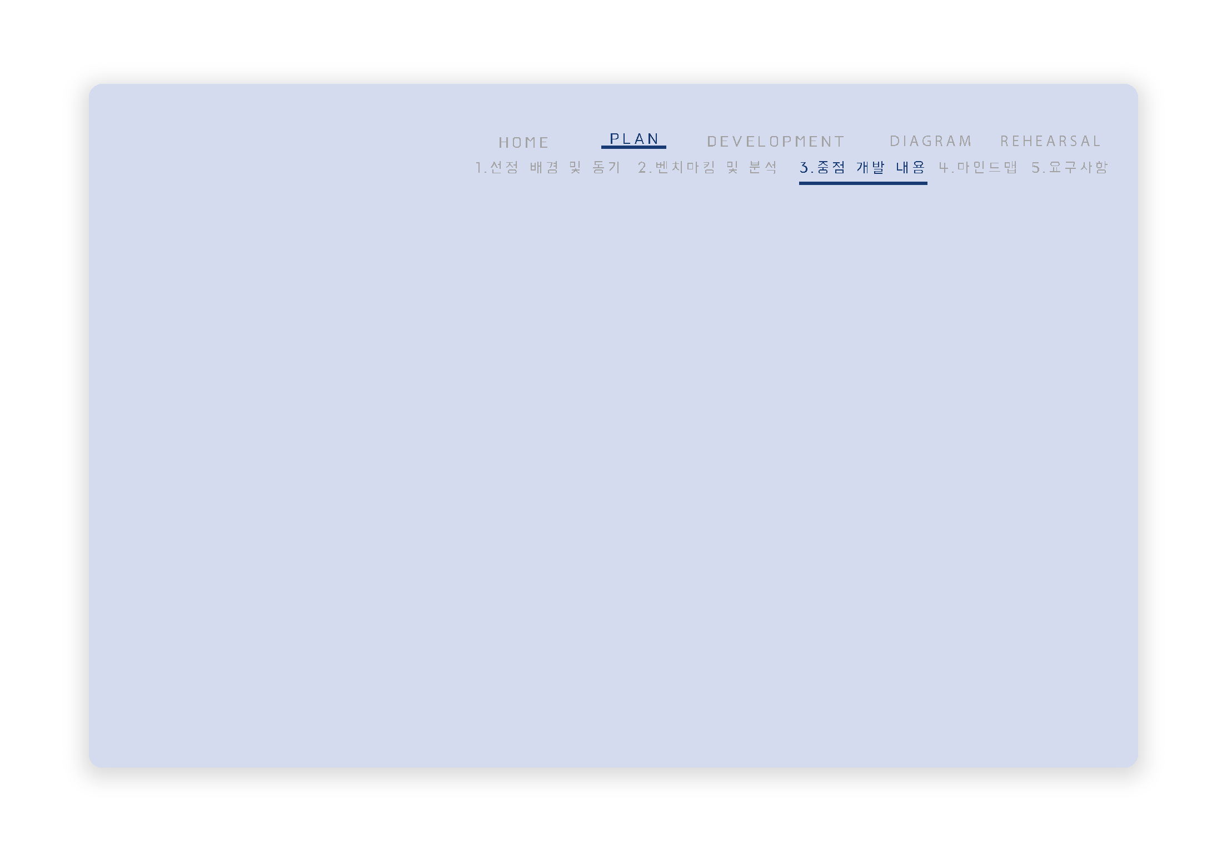
1. 조회 (계좌조회, 기타조회)
2. 이체 (자동이체,즉시이체,예약이체)
3. 금융상품 (예금/신탁,대출,펀드,ISA)
4. 뱅킹보안관리 (이용기기등록서비스,보안차단,지연이체)
5. 실시간 1:1 고객응대(고객센터)

Slide 11
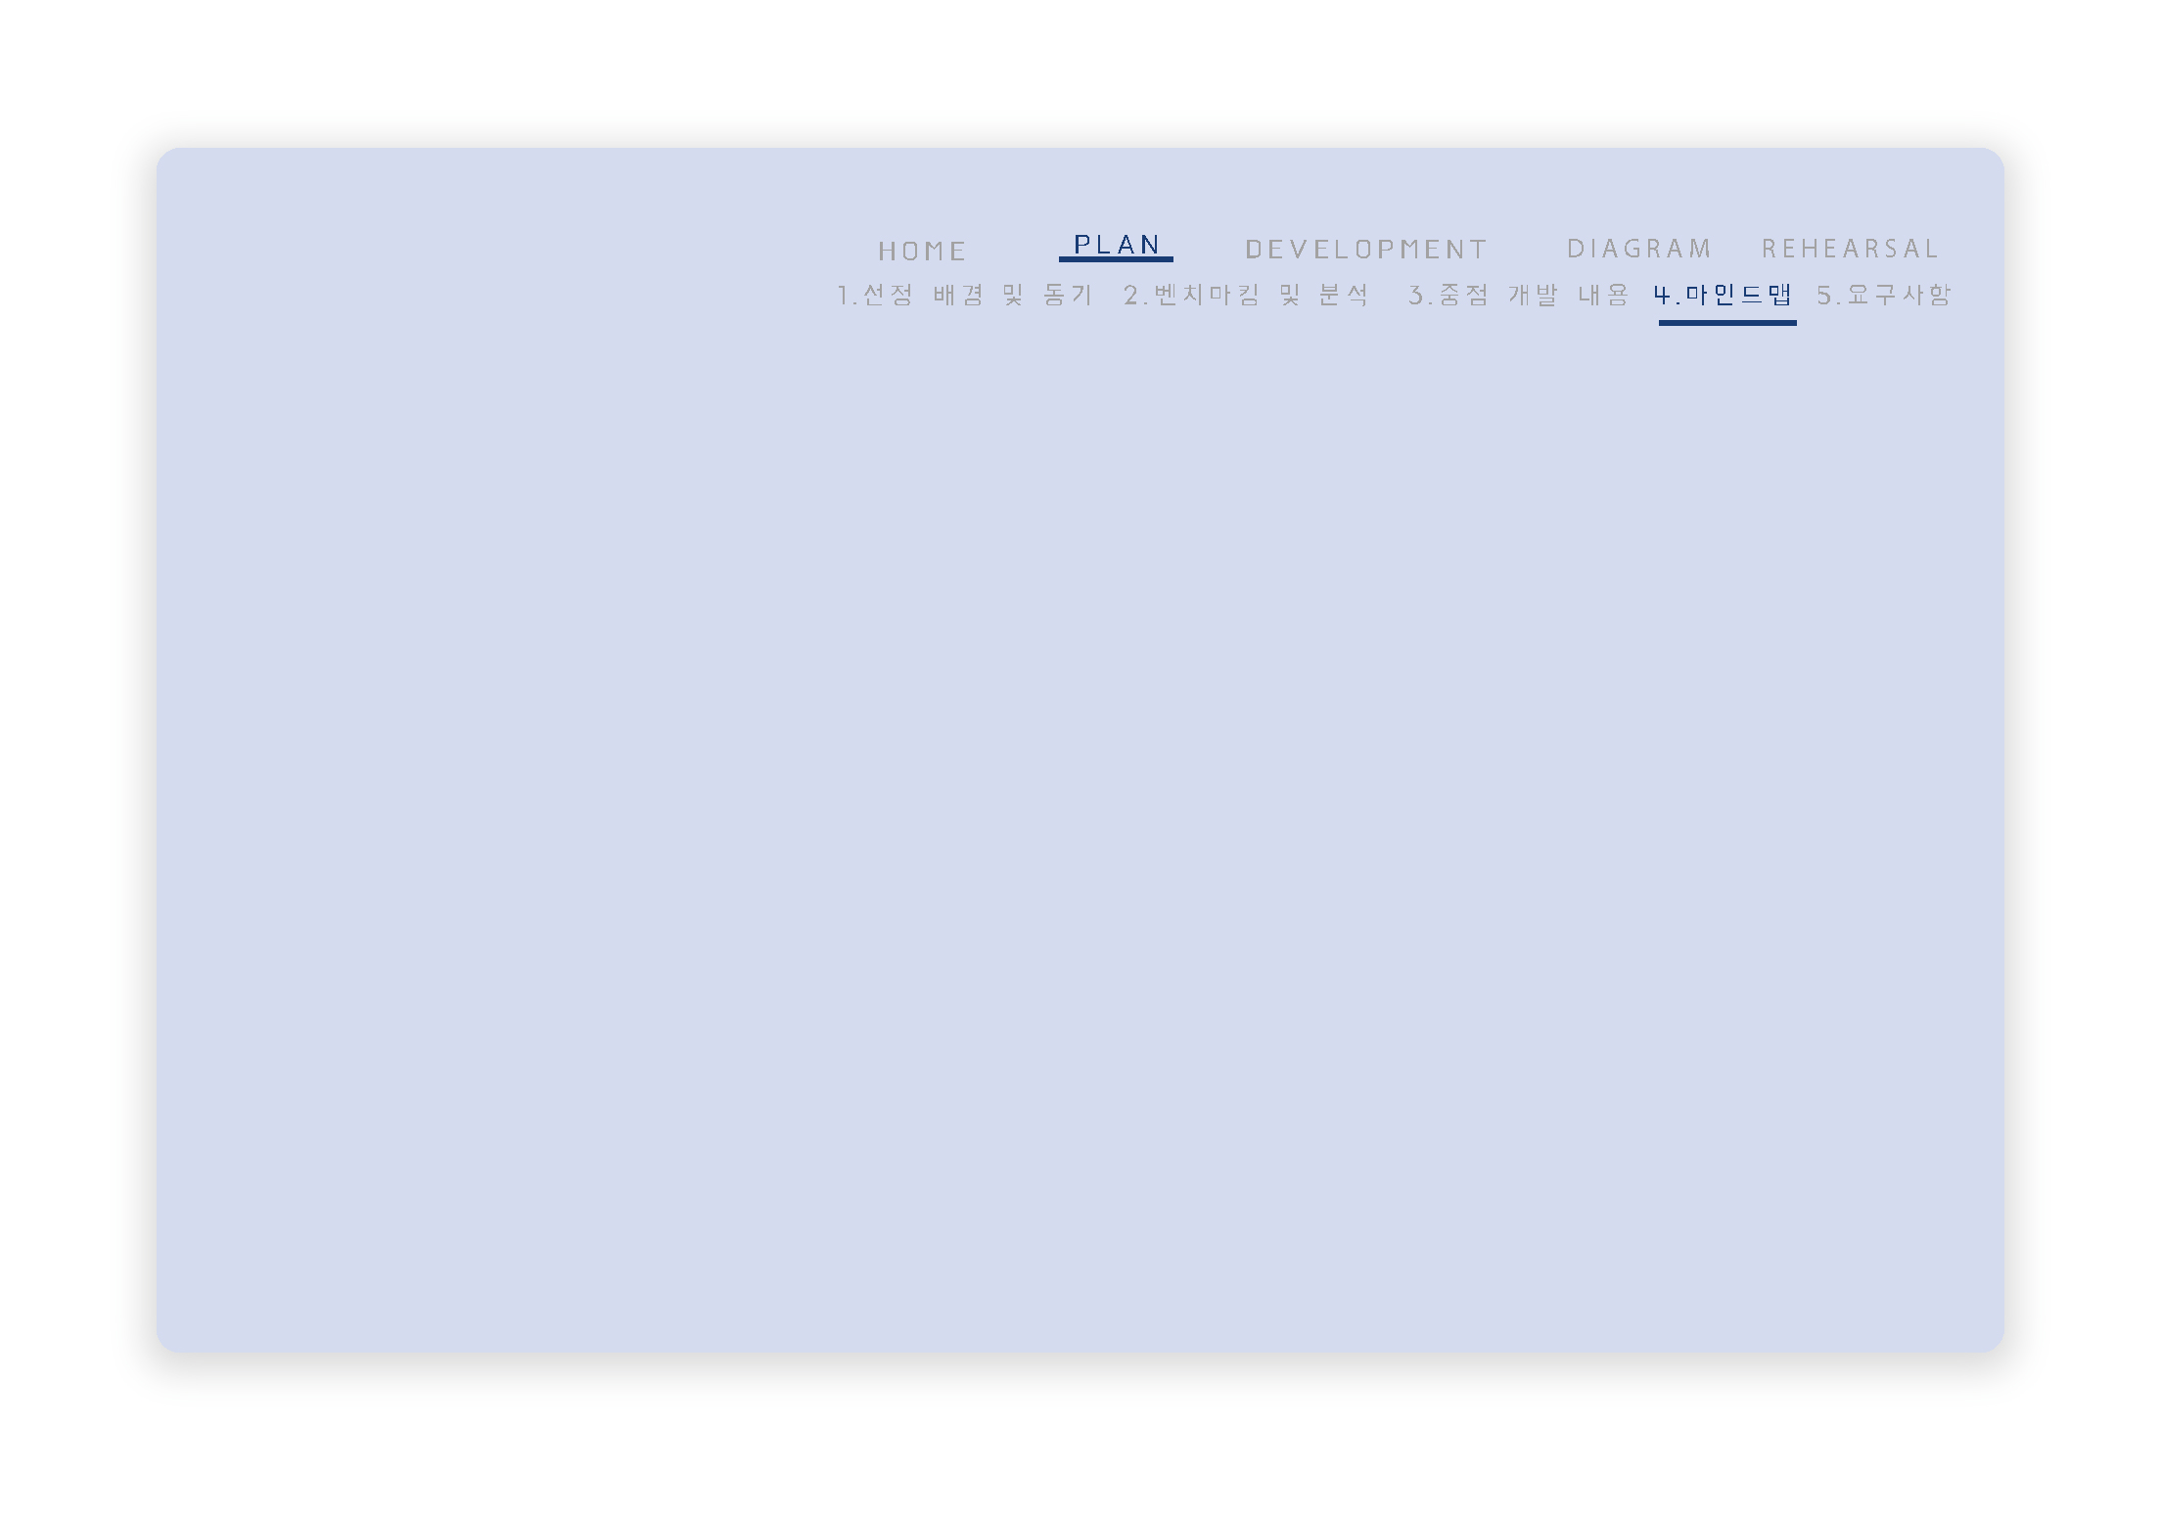












간편PW
공과금
가시성
SJ은행
펀드
편의성
다양성
직관성
ISA
접근성
web
비대면

Slide 12
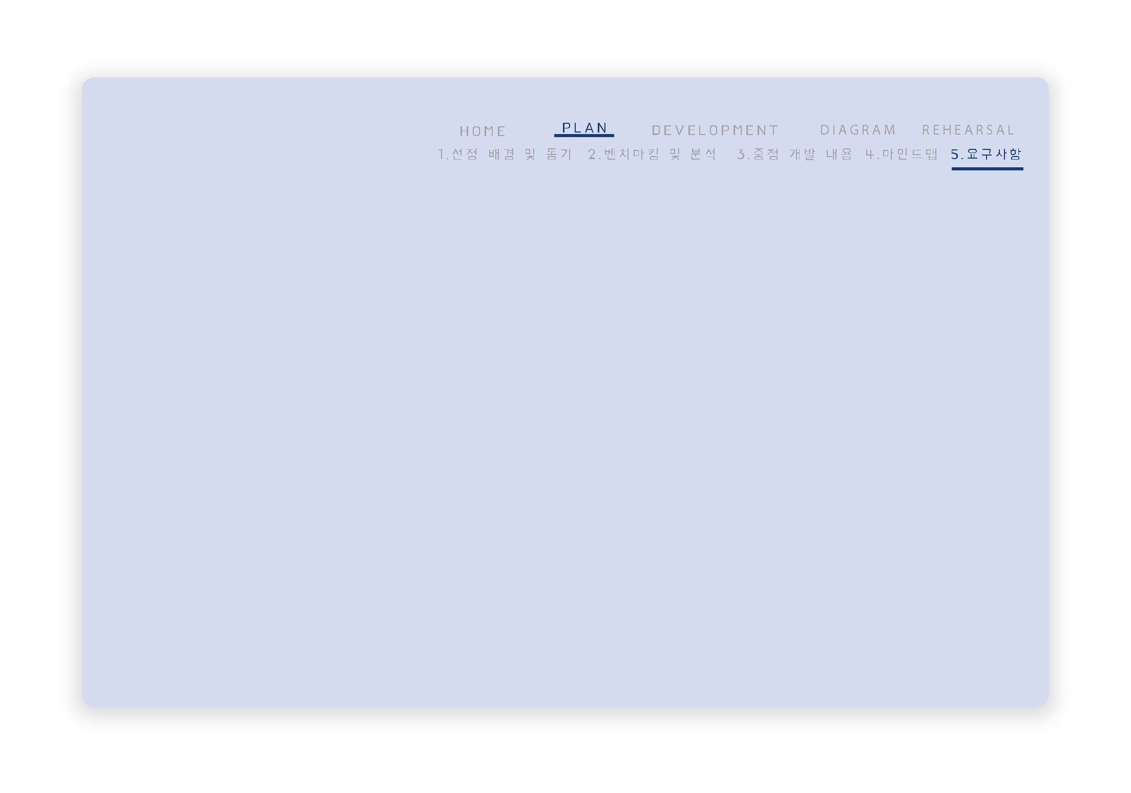
유형 | 우선순위 | 중요도 | 기능 | 상세
시스템 |  |  | 점검 | 00:00 ~ 00:10 펀드, ISA 상품에 대한 수익률을 설정함
 |  |  | 펀드 수익률 | 00:00 ~ 00:10에 각 펀드 상품별 위험도에 따라 특정 범위내에서 등락폭이 결정되며 각 상품에 가입된 계좌번호에 등락폭을 적용되어야함
 |  |  | ISA 수익률 | 00:00 ~ 00:10에 각 ISA 포토폴리오 종류에 따라 특정 범위내에서 등락폭이 결정되며 각 상품에 가입된 계좌번호에 등락폭을 적용되어야함
 |  |  | 관리자페이지 | 관리자 페이지 접속 시 등록된 IP로만 접속할 수 있어야 하며 로그인시 권한에 따라 표시되는 메뉴가 달라야함 상담원은 1대1 상담, 사용자 문의 응답, 사용자 조회만 가능해야 하며 관리자는 펀드, ISA, DB 조회 서버 실행 여부를 모니터릴 할 수 있어야 하며 OFF된경우 관리자 페이지에서 실행할 수 있어야함

Slide 13
유형 | 우선순위 | 중요도 | 기능 | 상세
운영 |  |  | 시스템 점검 | 00:00 ~ 00:10분까지 시스템 점검시간으로 사용자는 은행 서비스를 이용하지 못함
 |  |  | 메인 화면 | 비로그인 로그인, 금융상품, 추천상품, 공지사항, FAQ가 화면에 존재 로그인 상품별 계좌정보, 최근 접속일시, 접속Ip, 거래일시 공지사항, 추천상품이 표시 되어야함
 |  |  | 비회원 | 비회원은 상품설명 및 고객센터만 접근 가능하며 이외 페이지 접속 시 로그인 화면으로 이동함
 |  |  | 투자성향 분석 | 10개의 설문 문항을 사용자가 선택, 각 문항별 점수를 매겨 투자자의 성향을 분석하며 해당 성향은 펀드, ISA 상품에서 사용해야함

Slide 14
유형 | 우선순위 | 중요도 | 기능 | 상세
운영 |  |  | 검색 | 검색메뉴 클릭 시 검색 페이지로 이동되며 메뉴검색 또는 금융상품 검색이 가능해야함
 |  |  | 금융거래 종합 보고서 | 해당 사용자의 전년도 1년치에 대한 예·적금 및 대출 잔액, 예금이나 대출의 이자 수취액과 납부액, 펀드 납입액, 각종 수수료와 세액 등이 표시 되어야함
 |  |  | 알림 | 사용자 설정, 또는 사용자 중요 정보 변경 시 해당 이력을 사용자에게 메일을 보내줘야함
 |  |  | 실시간상담 | 사용자 상담 시 로그인 되어있는 상담원을 분배하여 배정해줘야함

Slide 15
유형 | 우선순위 | 중요도 | 기능 | 상세
관리자 |  |  | 상품관리 | 예금, 적금, 펀드, 대출에 대한 상품을 등록, 수정, 판매중지 할 수 있어야함 ISA의 경우 상품에 대한 구성을 등록, 수정할 수 있어야함
 |  |  | 사용자관리 | 사용자를 선택하여 사용자 정보 이력조회가 가능해야 하며 사용자 계정을 거래제한 리스트에 등록/삭제가 가능해야함 등록된 사용자는 이체가 제한되어야 함
 |  |  | 메뉴관리 | 관리자가 메뉴를 등록, 수정, 삭제할 수 있어야함
 |  |  | 승인 | 사용자가 상품 가입시 관리자 판단 후 승인이 필요한 경우 가입여부 승인/반려 할 수 있어야함
 |  |  | 상품 이력관리 | 예금, 적금, 펀드, 대출, ISA에 대한 상품별 가입자 수, 등락률, 누적금액, 등을 확인할 수 있어야함

Slide 16
유형 | 우선순위 | 중요도 | 기능 | 상세
관리자 |  |  | 멤버쉽 등급 설정 | VIP등급을 제외한 멤버쉽 등급조건(쌓아야 하는 포인트)에 대해 수정할 수 있어야함
 |  |  | 공지사항 | 공지사항 등록, 수정, 삭제 할 수 있어야함
 |  |  | Q&A | 답변등록,삭제(블라인드처리) 할 수 있어야함
 |  |  | FAQ | 등록, 수정, 삭제 할 수 있어야함
 |  |  | 정산 | 각 종류, 상품별(예적금 등)에 대한 수익, 가입자수/수익금(평균 수익), 이자 지급액 등을 일, 월, 년 단위로 정산이 가능해야함

Slide 17
유형 | 우선순위 | 중요도 | 기능 | 상세
회원가입 |  |  | 내용 | 성명, 생년월일, 계좌번호 비밀번호, 비밀번호, 비밀번호 확인, 간편비밀번호, 전화번호, 이메일, 직업군, 주소, 우편번호를 입력해서 회원가입함
 |  |  | 아이디 유효성 | 영문자 + 숫자만 입력 가능하며 길이가 4자리 ~ 15자리만 가능함
 |  |  | 패스워드 유효성 | 영문자 + 숫자 +( !@#$%^&*()-_ )특수문자가 모두 포함된 길이가 6 ~ 15자리만 가능하며 숫자가 3회 이상 연속되지 않거나 ID가 3자리 이상 포함되지 않은 경우에만 패스워드 등록이 가능해야함
 |  |  | 계좌생성 | 가입 완료 시 자동으로 계좌 생성되어 등록 되어야함
 |  |  | 이메일 인증 | 이메일 등록 시 이메일 인증 후 등록 되어야함
 |  |  | 핸드폰 인증 | 핸드폰으로 실명 인증 후 가입이 가능해야 함

Slide 18
유형 | 우선순위 | 중요도 | 기능 | 상세
사용자 |  |  | 로그인 | ID가 DB에 존재하는 경우 PW를 확인하여 입력한 PW와 동일한 경우 로그인이 가능해야 함
 |  |  | 로그인 이력 | 로그인 시 로그인 시간, 접속Ip가 남아야함
 |  |  | 계정 잠금 | PW가 5회 이상 틀릴 경우 해당 ID는 비활성화 되며 계좌번호, 계좌비밀번호, 이메일, 핸드폰 인증 후 PW 재설정할 수 있어야함
 |  |  | ID찾기 | 성명, 생년월일, 계좌번호, 계좌 비밀번호 입력하여 일치하는 경우 ID를 찾을 수 있어야함
 |  |  | PW재설정 | 성명, 생년월일, 아이디, 계좌번호, 계좌비밀번호 비밀번호, 비밀번호 확인 입력 후 성명, 생년월일, 아이디, 계좌번호, 계좌비밀번호가 일치하는 경우 PW를 재설정 할 수 있어야함

Slide 19
유형 | 우선순위 | 중요도 | 기능 | 상세
사용자 |  |  | 수정 | PW, 임시비밀번호, 이메일, 핸드폰 번호, 주소를 수정할 수 있으며 PW수정 시 PW 검증, 이메일, 핸드폰 번호 수정 시 이메일 핸드폰 인증 후 변경할 수 있어야함
 |  |  | 탈퇴 | 보유한 계좌를 모두 해지한 후 예치금이 0원인 경우에만 탈퇴가 가능하며 Email인증, OTP 인증번호 후 탈퇴를 진행 OTP 미 가입 고객의 경우 OTP 가입이 되어있어야 탈퇴가 가능함
 |  |  | 금융거래제한 해지신청 | 금융거래제한시 고객센터 문의를 통해 해지신청할 수 있어야함

Slide 20
유형 | 우선순위 | 중요도 | 기능 | 상세
멤버쉽 |  |  | 가입 | 회원 가입 시 멤버쉽 가입여부를 체크하여 가입 할 수 있으며 가입 하지 않은 경우 추후 멤버쉽 신청메뉴에서 본인 인증 후 가입이 가능함
 |  |  | 등급 | 설정된 조건에 따라 등급이 결정되어 등급별 해택 제공(예금 적금에 대해 이자 + 해택을 줌) W, F, C, A, VIP로 나뉘며 W 0%, F 0.1%, C 0.15%, A 0.2%, VIP 0.3% 추가 이자를 줌
 |  |  | 포인트 적립 | 월별 계좌 예치금(10만원당 1포인트), 거래내역 횟수당 1포인트(일당 10회 적립제한), 상품 가입 시 포인트 적립 되어야함
 |  |  | 포인트 소멸 | 포인트는 적립일 기점으로 1년 뒤 소멸 되어야함
 |  |  | 탈퇴 | 일반적으로 탈퇴는 불가능하며 사용자 계정탈퇴 시에만 탈퇴됨

Slide 21
유형 | 우선순위 | 중요도 | 기능 | 상세
계좌 |  |  | 조회 | 활성화된 모든 종류의 계좌를 조회할 수 있어야하며 조회 결과를 다운로드 받을 수 있어야함
 |  |  | 상세 | 계좌 선택시 해당 계좌의 이체이력, 정보를 확인할 수 있어야함
 |  |  | 종류 | 각 상품 가입 시 계좌가 발급되며 계좌의 종류는 예금, 적금, 펀드, 대출, ISA 5가지로 구분됨
 |  |  | 별칭 | 각 계좌는 사용자가 별칭을 지정할 수 있음
 |  |  | 비활성화 | 계좌비밀번호 3회 이상 오류 시 해당 계좌는 비활성화 처리되어 송금할 수 없게 되며 핸드폰, 이메일 인증 후 비밀번호를 설정하여 활성화함
 |  |  | 해지 | OTP인증 및 핸드폰 인증 후 해지 입금계좌 입력하여 해당계좌로 잔액 모두 이체 되며 이후 해지처리됨

Slide 22
유형 | 우선순위 | 중요도 | 기능 | 상세
이체 |  |  | 이체 | 출금계좌번호, 받는 은행, 받는 계좌, 이체 금액, CMS코드(없으면 입력 안함), 메모, 상대 메모를 입력하여 이체를 진행하며 상대 계좌가 유효하고 이체액이 계좌 예치금보다 크지 않을 경우에만 이체가 완료되어야함
 |  |  | 이체한도 | OTP 등록 여부, 이체이력 등에 따라 일일, 일회 이체 한도가 정해지며 조건을 만족하였을 경우 설정된 이체 한도내에서 다른 명의 계좌로 이체가 가능함 이체 이력이 6개월간 없을 시 이체한도가 50만원으로 제한됨 본인인증 후 해제
 |  |  | 비밀번호 | 타인 명의 계좌로 이체 비밀번호를 입력하여 송금할 수 있으며 100만원 이상 송금하는 경우 OTP를 사용해야 송금이 가능함
 |  |  | 이체제한 | 계좌 비활성화상태, 간편 비밀번호 5회 또는 OTP 10회 이상 오류가 발생한 경우 해당 계좌는 이체가 제한됨
 |  |  | 예약이체 | 이체 입력사항에 추가로 최장 6개월 이내 예정일 선택, 이체 시간 설정 후 해당 예약 시간에 송금
 |  |  | 자동이체 | 이체 입력사항에 추가로 이체주기, 이체시작, 종료일 설정 후 이체 시작일로부터 주기에 맞춰서 송금

Slide 23
유형 | 우선순위 | 중요도 | 기능 | 상세
상품 |  |  | 종류 | 예금, 적금, 펀드, 대출, ISA 5가지로 구분되어 있으며 각 상품별 상품설명 존재해야함
 |  |  | 약관 | 모든 상품은 이용 약관이 존재하며 약관에 동의한 경우만 가입할 수 있어야함
 |  |  | 추천상품 | 각 상품별 한달간 신규 가입이 가장 많은 Top5 상품에 대해 추천상품으로 등록되어야함
 |  |  | 신규상품 | 각 상품별 등록 된지 한달이 안되거나 최근 추가된(5개) 안에 드는 상품에 대해 신규상품으로 등록되어야함

Slide 24
유형 | 우선순위 | 중요도 | 기능 | 상세
예금 |  |  | 종류 | 보통예금, 정기예금 두가지로 나뉘며 보통예금은 입출금이 자유롭고 예치기간 제약이 없으나 정기예금은 최초 가입시 입금이후 추가 입금을 할 수 없으며 만기가 정해져있어야함
 |  |  | 가입 | 보통 예금은 사용용도, 수수료 우대항목 체크 후 가입 가입시 심사 후 승인/반려함 정기예금은 출금 계좌번호, 비밀번호, 신규금액, 상품별 가입기간, 우대항목 체크, 만기 이메일 통지 신청/신청안함 선택 후 가입이 가능함
 |  |  | 이자 지급 | 보통예금 매월 1일 각 상품별+(우대조건) 년 이율 / 12 * 예치금 계산하여 이자가 지급됨 정기예금 만기 시 각 상품별+(우대조건) 년 이율 * 예치금 계산하여 이자가 지급됨
 |  |  | 중도 해지 | 정기예금은 중도 해지시 이자는 90%만 지급 받게됨

Slide 25
유형 | 우선순위 | 중요도 | 기능 | 상세
적금 |  |  | 종류 | 정기적금, 자유적금 두가지로 나뉘며 정기적금은 의무 납부액을 입금하며, 만기까지 납부회차에 ½ 이상 납부되지 않은경우 중도 해지처리함 자유적금은 의무납부액은 존재 하지않음
 |  |  | 가입 | 출금 계좌번호, 비밀번호, 신규금액, 상품별 가입기간, 적금종류 선택, 자동이체 신청 여부, 자동이체 계좌번호, 계좌비밀번호, 자동 이체금액, 자동이체 시작일, 지정일, 만기 자동 해지여부, 우대항목 체크, 만기 이메일 통지 신청/안함 선택 후 가입이 가능함
 |  |  | 이자 지급 | 매월 1일 각 상품별+(우대조건) 년 이율 / 12 * 예치금 계산하여 이자가 지급됨
 |  |  | 이체 제한 | 각 상품별 최대 납입금액이 존재하며 해당 납입금액 이상은 입금하지 못함
 |  |  | 중도 해지 | 중도 해지시 이자는 90%만 지급 받게됨

Slide 26
유형 | 우선순위 | 중요도 | 기능 | 상세
펀드 |  |  | 이용 시간 | 09:00 ~ 23:30분까지 이체가 가능
 |  |  | 위험도 | 각 상품별 투자 비중에 따라 위험도가 결정됨
 |  |  | 가입 | 최소 가입금액, 최소 가입금 출금 계좌, 비밀번호, 상한, 하한 수익률 선택, 수익률 통보매체 선택, 월말 수익률 알림 발송 여부 선택 자동이체 신청 여부, 출금 계좌번호, 비밀번호, 금액 , 시작일, 지정일 선택 후 Otp 및 이메일 인증 후 상품 가입
 |  |  | 해지 | 입력사항은 계좌 해지랑 동일하며 15시 이전 하루 뒤, 15시 이후 이틀 뒤에 수수료, 세금을 제외한 해지금 지급

Slide 27
유형 | 우선순위 | 중요도 | 기능 | 상세
신용등급 |  |  | 등급 | 신용등급은 9 ~ 1 까지 모두 9단계가 존재하며 가입시 5에서 시작됨 신용등급은 대출에서만 적용되며 9등급이 될 경우 모든 서비스 이용이 제한되며 대출상환만 가능함
 |  |  | 등급 변동 | 대출 이자를 지정일+3일내 에 갚지 못하는 경우 등급이 1등급 내려감 대출 이자를 6개월 연속 상환 시 1등급 상향, 대출금 모두 상환 시 1등급 상향됨
 |  |  | 등급 혜택 | 사용자는 대출 시 신용 등급에 따른 이자, 한도가 변동됨

Slide 28
유형 | 우선순위 | 중요도 | 기능 | 상세
대출 |  |  | 상품 종류 | 신용대출, 주택자금대출, 예/적금 담보 대출이 존재함
 |  |  | 상환 방식 | 만기일시상환, 원리금 균등분할, 원금 균등 분할 상환이 존재함
 |  |  | 가입 | 지급 계좌번호, 비밀번호, 담보선택, 대출 상환기간 선택(10, 15, 20, 30)중 상환방식 선택, 자동이체 신청여부, 자동이체 출금 계좌번호, 비밀번호, 자동이체 금액, 시작일, 종료일, 금리 우대항목체크 후 Otp 및 이메일 인증 후 상품 가입 추후 관리자 심사를 통해 승인 여부 판단
 |  |  | 신용대출 | 연 소득의 70%~100% 이내 대출이 가능하며 신용등급에 따라 최대 대출금액 또는 금리가 차등 적용됨
 |  |  | 예/적금 담보 대출 | 신용등급에 따라 해지 예상금액의 95프로 이내 대출 가능한 상품
 |  |  | 주택 대출 | 주택가격의 최대 70% 까지 대출이 가능하며 신용 등급에 따라 최대 대출금액 또는 금리가 차등 적용됨

Slide 29
유형 | 우선순위 | 중요도 | 기능 | 상세
ISA |  |  | 이용시간 | 09:00 ~ 17:00시 사이에만 입금 및 해지가 가능
 |  |  | 가입 | 투자 성향 테스트 이력이 없을 경우 테스트를 진행하며 이력에 따른 상품 포토폴리오를 사용자에게 전달 가입유형, 모델 포토폴리오, 계좌비밀번호, 비밀번호 확인, 해지입금계좌, 계좌비밀번호, 투자 정보 수령여부, 수령 매체(우편, 이메일, 문자) 선택 후 약관 입력 Otp 및 이메일 인증 후 상품 가입 추후 관리자 심사를 통해 승인 여부 판단
 |  |  | 변경 | 투자 성향 테스트 이력 기준으로 모델 포토폴리오를 선택하여 변경할 수 있으며 익일부터 해당 모델 포토폴리오로 운영됨 변경은 00:10 ~ 24:00 사이 가능함
 |  |  | 해지 | 입력사항은 계좌 해지랑 동일하며 이틀 뒤에 수수료, 세금을 제외한 해지금 지급

Slide 30
유형 | 우선순위 | 중요도 | 기능 | 상세
보안 |  |  | 세션 | 로그인 이후 10분간 이용하지 않을 경우 자동 로그아웃 되며 1분이 남았을 경우 알림 창을 표시해야함
 |  |  | IP변경 확인 | 로그인한 IP와 현재 접속된 사용자 IP가 다를 경우 로그아웃
 |  |  | 휴면계좌 | 1년간 이체 이력이 존재하지 않을 경우 계좌보호를 위해 휴면계좌로 전환되며 본인인증 휴면해제가 가능함
 |  |  | 장치 관리 | 간편비밀번호 수정이 가능하며 OTP 등록, 삭제가 가능함 OTP 등록 시 핸드폰, 이메일 인증 후 시리얼 번호를 발급받아 장치 등록이 가능함
 |  |  | 장치 제한 | 간편 비밀번호 5회 또는 OTP 5회 이상 오류가 발생한 경우 해당 장치는 폐기되어 사용이 제한되며 재발급 후 사용 가능함

Slide 31
유형 | 우선순위 | 중요도 | 기능 | 상세
보안 |  |  | 중요 이력 | 계좌 해지, 계좌 비밀번호 변경, 회원정보 수정이 발생할 경우 해당 이력을 남겨서 사용자가 확인할 수 있도록 해야함
 |  |  | 로그인 이력 | 사용자는 1년내 로그인 이력을 확인할 수 있어야함
 |  |  | OTP | 로그인 후 OTP 사용시 이메일 인증 하여 OTP로그인 한 후 발급된 30초간 유지 되는 OTP키를 사용함

Slide 32
유형 | 우선순위 | 중요도 | 기능 | 상세
고객센터 |  |  | 공지사항 | 로그인 여부 상관없이 공지사항을 확인할 수 있어야함
 |  |  | Q&A | 로그인 후 Q&A 등록할 수 있어야함
 |  |  | FAQ | 로그인 여부 상관없이 FAQ를 확인할 수 있어야함
세금 |  |  | 이자 세금 | 비과세를 제외한 모든 상품은 이자 소득에 대해 14% 이자소득세와 소득세의 10%인 1.4%를 합쳐 총 15.4%를 공제 후 이자를 지급하며 비과세 상품의 경우 1.4프로만 공제 후 고객에게 이자를 지급한다

Slide 33
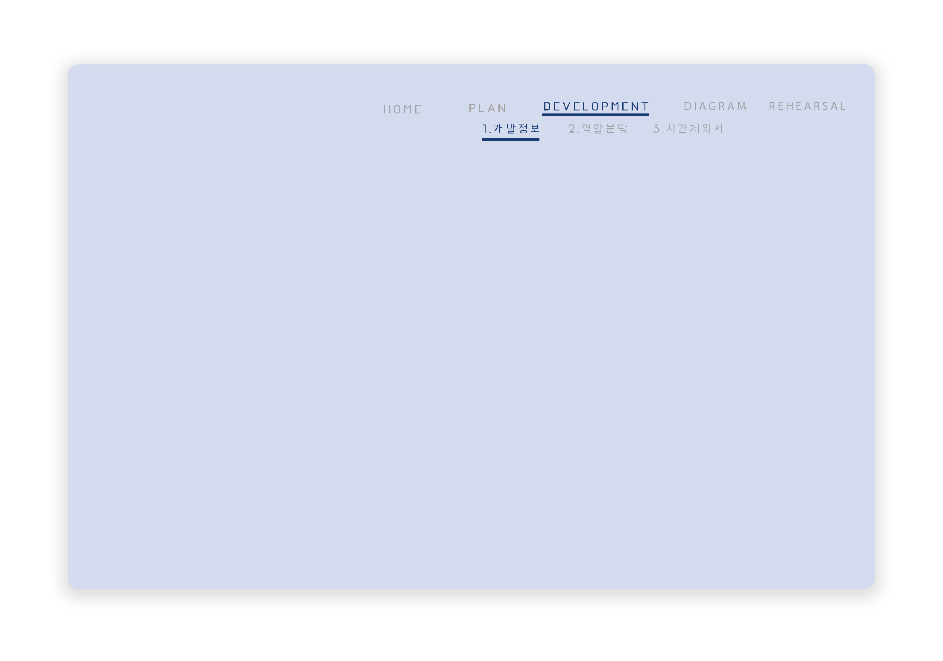







Slide 34







Slide 35
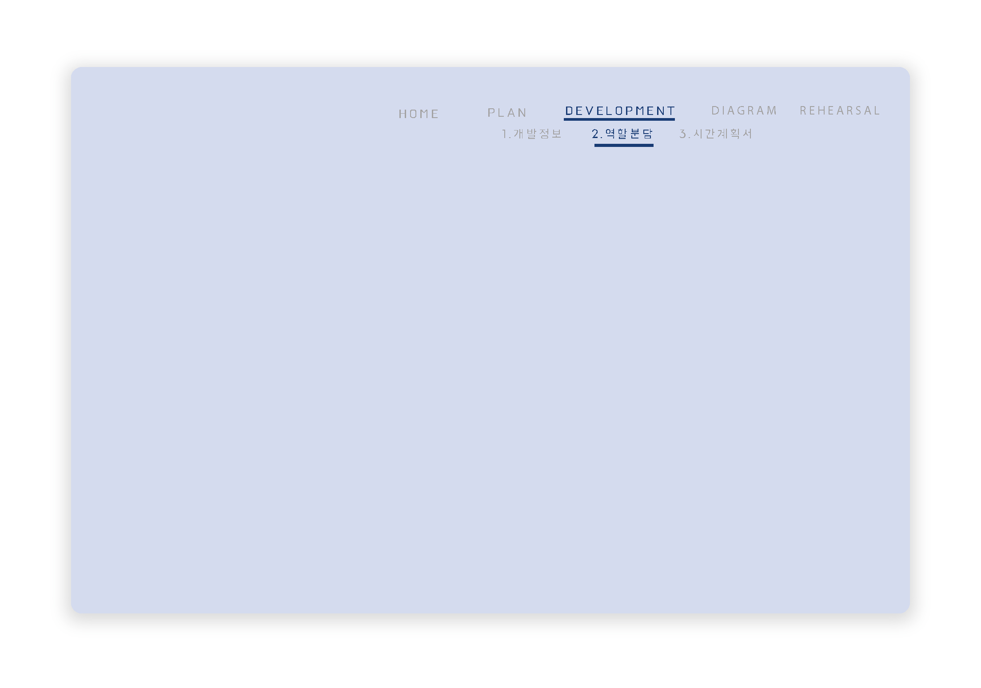
이름
박이찬 | 대출/신용등급 | 펀드(서버 포함) | 보안관리 Ip로그아웃
노현천 | 적금(서버 포함) | 공과금 | 회원가입
나귀태 | 예금(서버 포함) | 고객센터 | 1대1문의 (서버 포함)
조은환 | ISA(서버 포함) | 멤버쉽 | 사용자관리
황동규 | 관리자페이지 | DB 조회 서버 | OTP(서버포함)

Slide 36
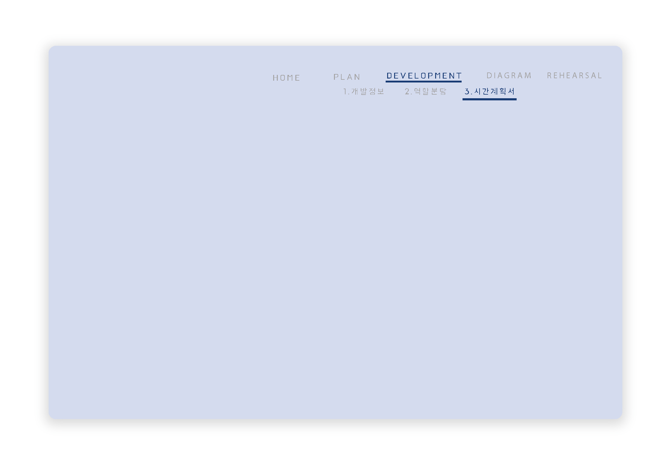
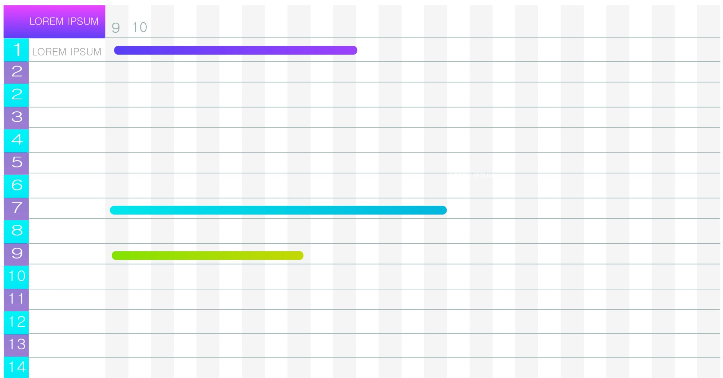

Slide 37
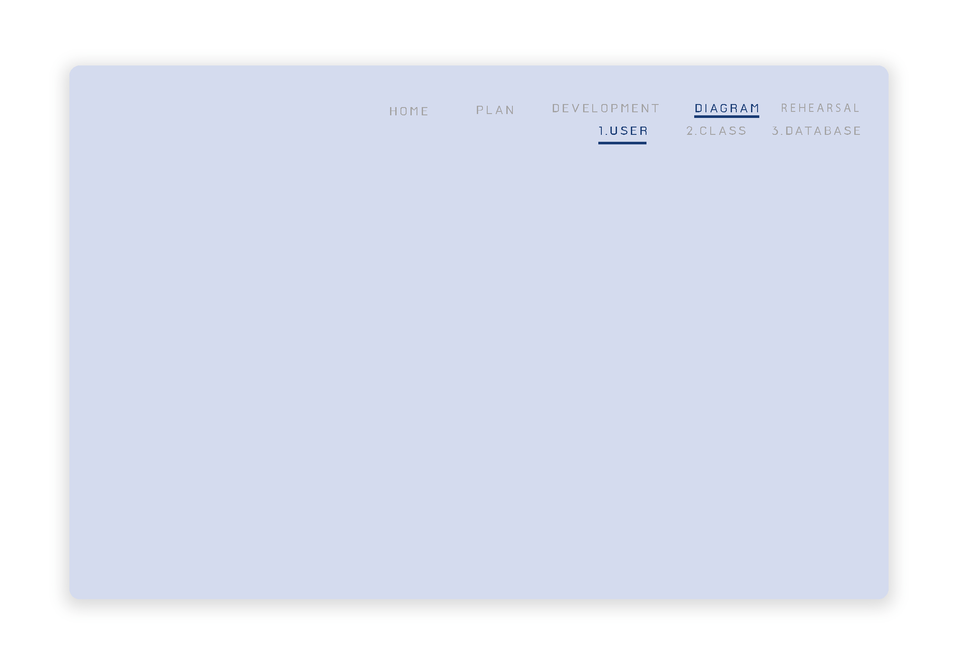

비회원
메뉴
항목소개
비회원
회원가입
개인정보입력

Slide 38
회원
아이디
찾기
회원
비밀번호
찾기
로그인

Slide 39
조회 ㆍ 이체
예적금
조회
조회ㆍ이체
대출
이체

Slide 40
조회 ㆍ 이체
조회
이체하기
조회ㆍ이체
신청
변경
이체
자동이체
조회
이체결과
조회
이체결과
예약이체
조회

Slide 41
뱅킹
예금해지
예금 적금
만기 해지계좌 조회
출금 계좌 관리
계좌 관리
이체 한도
계좌 별명 관리
장기 미사용 제한 해제
거래중지계좌 해제

Slide 42
금융상품
입출금 통장
예금/적금
정기예금
상품선택
상품상세소개
적금
약관동의
본인인증
가입

Slide 43
금융상품
신용대출
대출
상품선택
상품상세소개
담보대출
약관동의
본인인증
가입

Slide 44
금융상품
국내 펀드
펀드
상품선택
상품상세소개
해외펀드
약관동의
본인인증
가입

Slide 45
공과금
납부내역 조회
나의 공과금납부 조회/납부
공과금 납부
공과금
납부번호 조회
공과금예약납부
조회/취소
예약 납부 취소

Slide 46
공과금
지로요금 납부
지로(7자리)요금납부
지로납부
전기요금
요금납부
지로자동이체
신청/조회/해지
정보 입력
약관동의
신청
검색/조회
정보확인 및 인증
해지

Slide 47
공과금
환경개선 부담금
납부
조회
세금
세외수입
납부
조회
상하수도 요금
납부
조회

Slide 48
공과금
특허수수료
납부
내역조회
국세
관세
납부
내역조회
세금
기타
교통범칙금
납부
내역조회
검찰벌과금
납부
내역조회

Slide 49
사용자관리
고객정보
조회/변경
추가인증
정보변경
정보확인 및 인증
고객정보
관리
변경
등록
입금불능연락처 변경
조회
(은행)개인 (신용)정보수집
이용 제공 동의
동의/확인

Slide 50
사용자관리
마이메뉴 편집
순서 변경 / 저장
장기 미사용
정지 해제
정보 입력
보안인증
인터넷
뱅킹 관리
이체한도 감액
정보 입력
정보확인
및 인증
계좌정지 신청
계좌정지 신청/조회
계좌정지 조회

Slide 51
사용자관리
출금계좌 등록
출금계좌관리
출금계좌 삭제
계좌관리
계좌비밀번호
관리
계좌비밀번호
변경
정보확인
및 인증
초기화
계좌순서변경
변경 확인

Slide 52
사용자관리
자주 쓰는
입금계좌관리
변경 확인
계좌관리
평생계좌
전환서비스
약관동의
정보 입력
및 인증
계좌별명관리
계좌별명 등록
수정/삭제

Slide 53
사용자관리
사고 조회
조회/확인
OTP
사고 신고
사고 신고
수표 조회
조회
자기앞수표
발행 수표 조회
사고 신고

Slide 54
인증센터
안내
관리
OTP 인증센터
발급신청
인증센터
등록
보안 게시판
보안센터
비밀번호 관리
안심이체계좌 등록 서비스
서비스
해외IP차단 서비스
지연이체 서비스

Slide 55
보안관리
이용기기
등록
별명선정
보안인증
등록완료
등록기기
조회/삭제
이용기기
등록서비스
이용등록기기해제
정보확인
정보확인
및 인증
처리 완료
신입급
계좌지정서비스
서비스
안내
정보확인
및 인증
정보확인
처리 완료
서비스
신청

Slide 56
보안관리
서비스
안내
지연이체
서비스
유의사항
확인
정보입력
서비스
신청/변경
정보확인 및 인증
처리 완료

Slide 57
보안관리
예외 IP 로그인
알람 서비스
서비스신청
보안차단/
알림 서비스
정보입력
및 인증
해외 IP 차단 신청
정보조회
해외 IP 로그인
알람 서비스
처리완료

Slide 58
고객 센터
고객상담
FAQ
고객센터
QNA
사건
신고/해제

Slide 59
관리자
등록
금융상품
수정
삭제
금융거래제한
리스트
등록
관리자
삭제
멤버쉽 등급
설정
이력조회
변경
정산

Slide 60
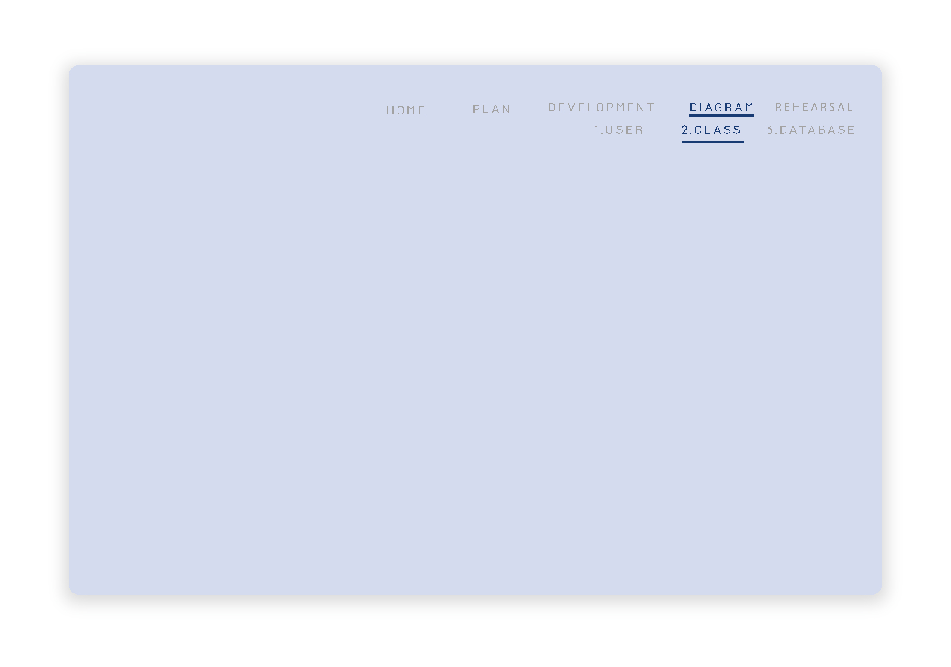

Slide 61
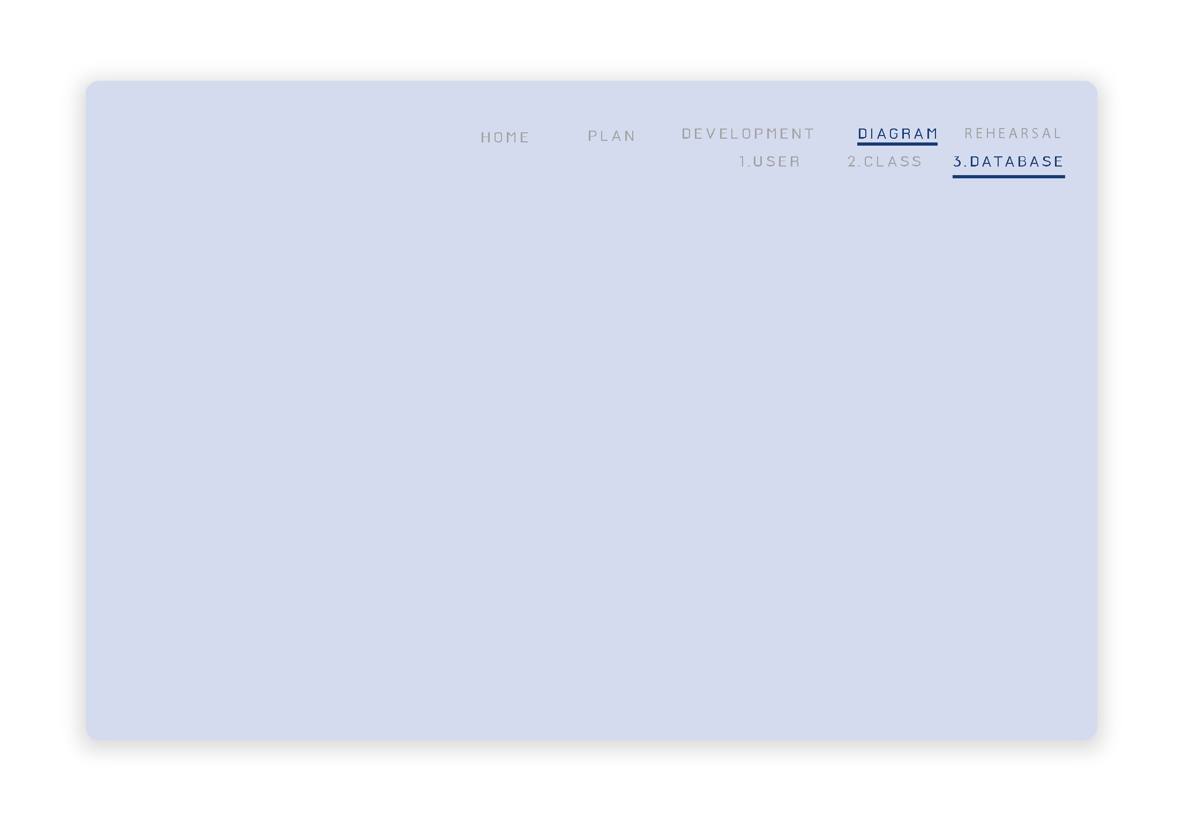

Slide 62
